Slide 1
الحَلْقَةُ الأُولى - اللُّغَةُ العَرَبيّةُ الصَّفُّ الأوّل الابْتِدائيّ/الفَصْلُ الدِّراسيُّ الثّاني
وَحْدَةُ: وَطَنُنا الدَّرْسُ الثّالثُ: حَرْفُ (ك)
4- التّراكيبُ اللُّغَويَّةُ
وزارة التربية والتعليم –الفصل الدراسي الثاني 2020-2021م

Slide 2
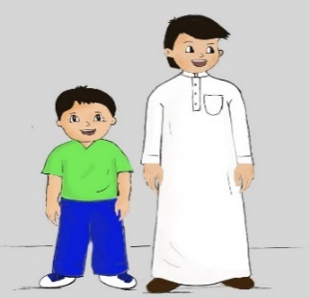
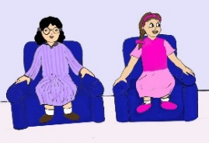
1-أَقْرَأُ الجُمْلَتَيْنِ الآتِيَتَيْنِ:
وَقَفَ بَدْرٌ يَمينَ باسِمٍ.
جَلَسَتْ رِحابُ يَسارَ أَميرَةَ.
وزارة التربية والتعليم –الفصل الدراسي الثاني 2020-2021م

Slide 3
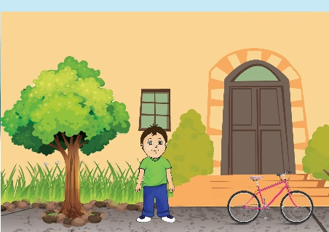
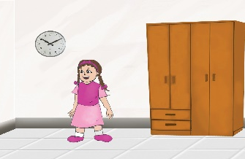
2- أَتَأَمَّلُ الصّورَ، وَأُكْمِلُ الجُمَلَ بِــــــ"يَمينَ" أَوْ " يَسارَ"" كما في الــمِثالِ:
الشَّجَرَةُ يَمينَ بَدْرٍ
الدَّرّاجَةُ يسارَ بَدْرٍ.
الخِزانَةُ------- رِحابَ.
السّاعَةُ-------- رِحابَ.
يَسارَ
يَمينَ
وزارة التربية والتعليم –الفصل الدراسي الثاني 2020-2021م

Slide 4
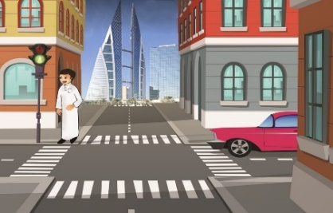
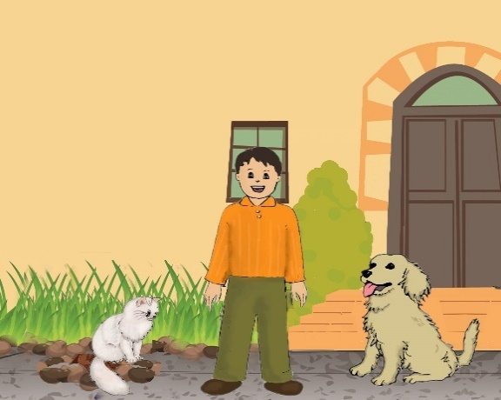
2- أَتَأَمَّلُ الصّورَ، وَأُكْمِلُ الجُمَلَ بِــــــ"يَمينَ" أَوْ " يَسارَ"" كما في الــمِثالِ:
يَسارَ
السَّيّارَةُ------- باسِمٍ.
الإِشارَةُ--------- باسِمٍ.
يَمينَ
القِطُّ------- ماجِدٍ.
الكَلْبُ-------- ماجِدٍ.
يَمينَ
يَسارَ
وزارة التربية والتعليم –الفصل الدراسي الثاني 2020-2021م

Slide 5
انْتَهى الدَّرْسُ

